Slide 1
Schladming
Stadt in der Obersteiermark

Slide 2
Informationen
Lage: Obersteiermark, Bezirk Liezen
Einwohner: ca. 4500
Seehöhe: 745 m ü.d.M.
Wichtigster Wirtschaftszweig: Tourismus

Slide 3
Tourismusregion Schladming
Sommer
Wandern
Bergsteigen
Klettern
Rad- und Mountainbike
Golf
…
Winter
Schifahren
Snowparks und Freeride
Langlauf
Schneeschuhwandern
….

Slide 4
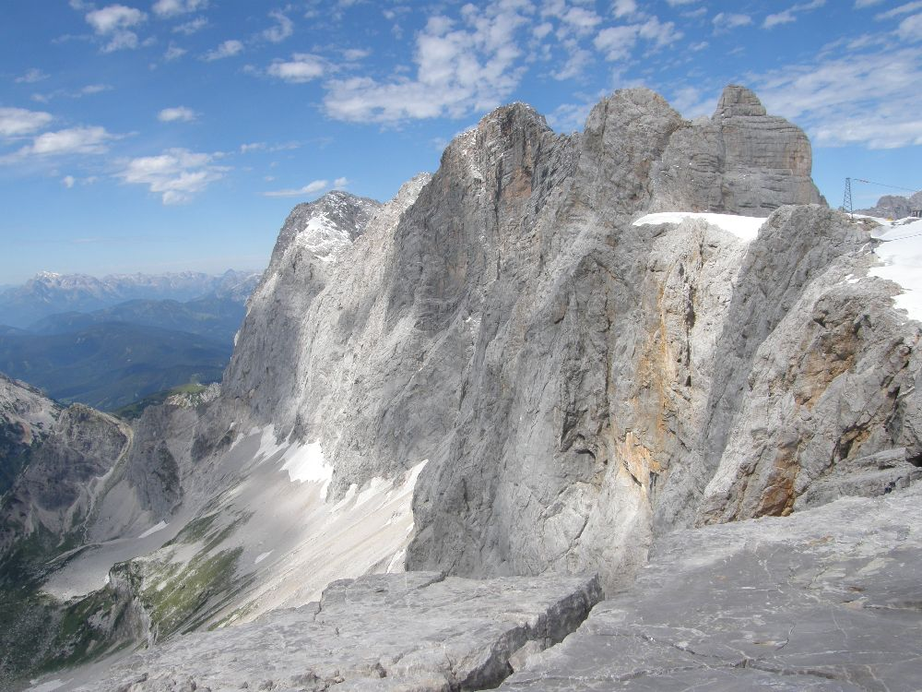
Dachstein / Ramsau
Der Dachstein (2995 m) gehört zu den Nördlichen Kalkalpen.
Der mächtige Kalkstock hat Anteil an den Bundesländern Salzburg, Steiermark und Oberösterreich.

Slide 5
Planai
47 Seilbahnen
124 Pistenkilometer

